Slide 1
Připravované změny v legislativě
Konference Správy železnic a PKP PLK s dopravci
Markéta Šlachtová Richard Těhník
  Vedoucí oddělení Odborný poradce
Malenovice, 25. 04. 2024

Slide 2
Obsah prezentace
revize nařízení TEN-T
připravované nařízení o využívání železniční infrastruktury
oprávnění žadatelé bez licence a přeshraniční dopravci (s omezenými úseky PDD)

Slide 3



Revize Nařízení 1315/2013 TEN-T
(I/IV)
Hlavní změny
  Plná elektrifikace tratí a zavedení ERTMS
  Minimální rychlost 160 km/h (hlavní síť pro osobní dopravu)
  Minimální rychlost 100 km/h (hlavní síť pro nákladní dopravu)
  Umožnění jízdy vlaků délky až 740 m (celá síť)
  Průjezdný profil P400
  Provozní parametry: max 25 minut pobyt v PPS, 70% přesnost nákladních vlaků (max zpoždění 30´)
Dopad na železniční nákladní koridory dle Nařízení (EU) č. 913/2010 „o RFC“
  Sjednocení trasování s koridory CNC -> Evropské dopravní koridory

Slide 4
Revize Nařízení 1315/2013 TEN-T
(II/IV)
Implementace ERTMS/FRMCS pro zvýšení bezpečnosti provozu na železnici
  Implementace ERTMS 2030 (hlavní síť TEN-T) a 2040 (globální síť TEN-T)
  Požadavek na odstranění národních systémů (třídy B) do 2040
Dokončení sítě VRT do roku 2040 (TEN-T)

Slide 5
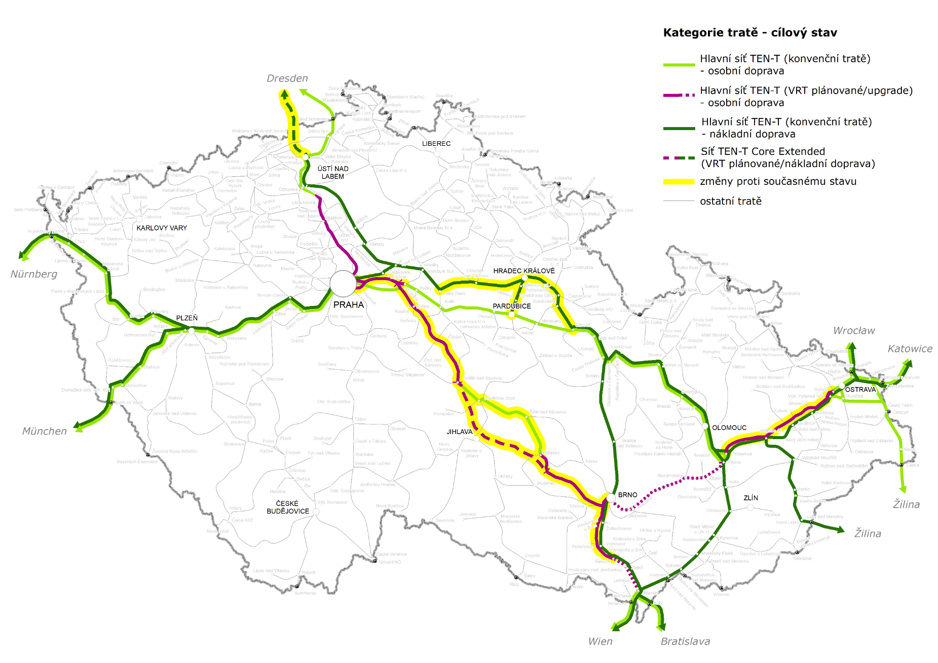
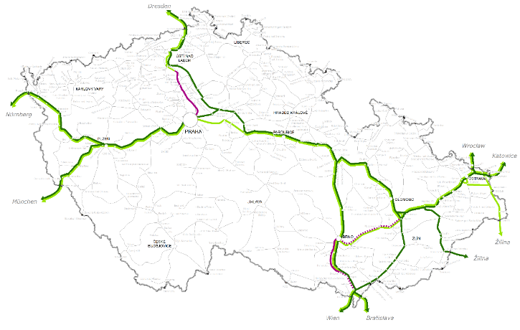
Revize Nařízení 1315/2013 TEN-T
(III/IV)
TEN-T revize

Slide 6
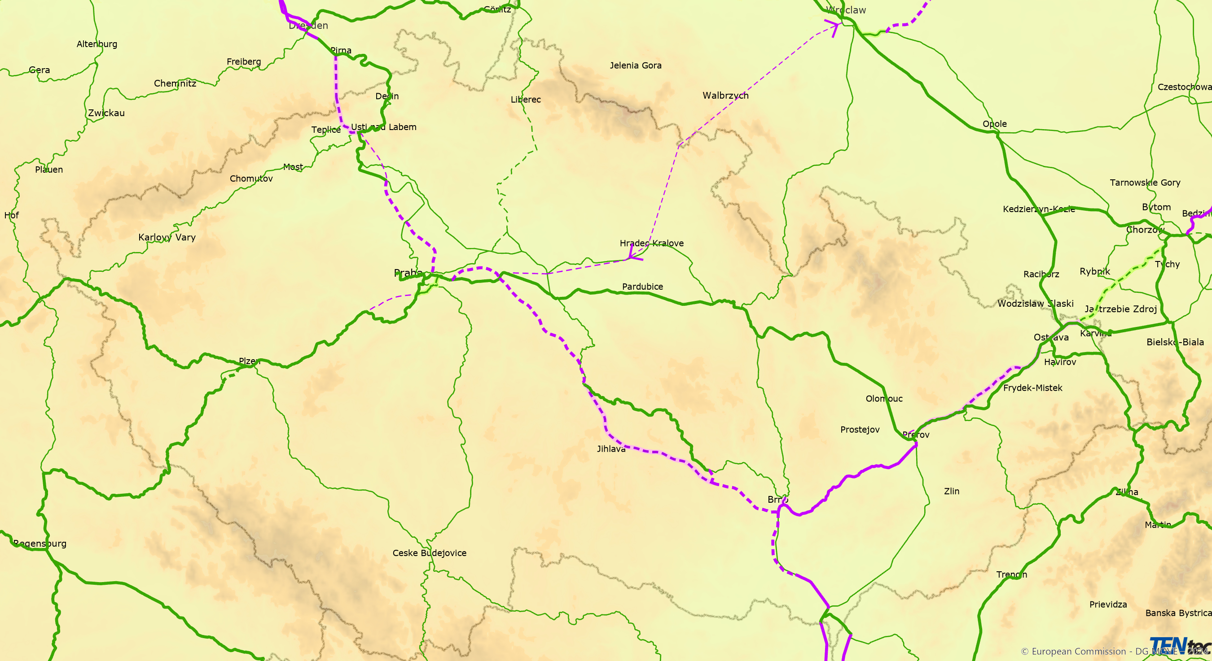
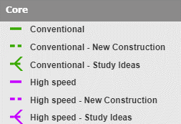
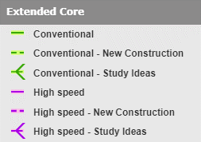
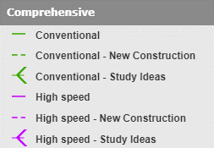
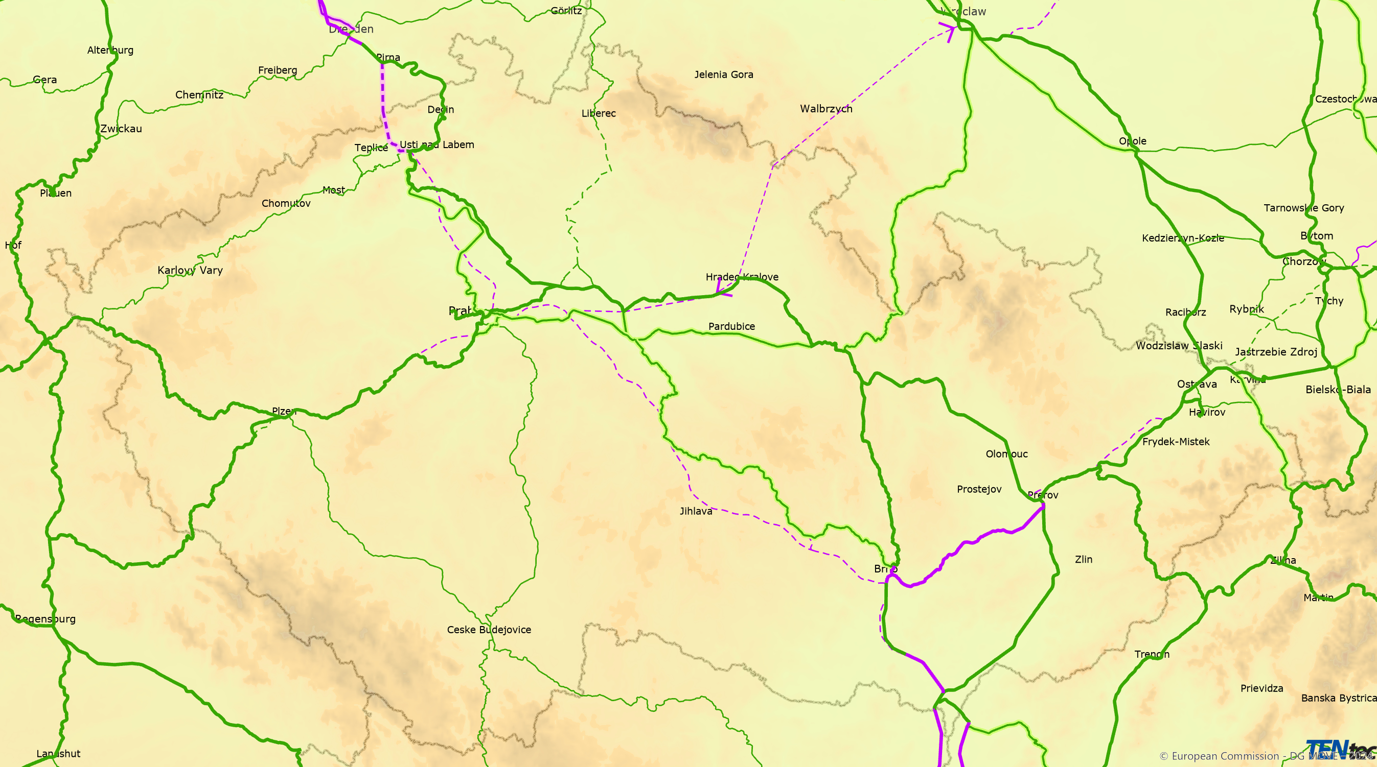
Revize Nařízení 1315/2013 TEN-T
(IV/IV)
TEN-T revize
Osobní doprava
Nákladní doprava

Slide 7

Nové Nařízení (EU) o kapacitě

Slide 8
Nařízení o kapacitě (I/VI)
Červen 2023 – Evropská komise vydala legislativní balíček
Greening Transport Package
  Nařízení o správě přeshraniční kapacity
    Cíl: legislativně ukotvit procesy TTR a posílit koordinaci mezinárodních tras
  Zrušení nařízení o RFC (913/2010) k roku 2029
    Struktury stávajících koridorů RFC mají být využity v rámci procesu zlepšení koordinace mezinárodních tras
  Spolehlivost a mezinárodní koordinace dlouhodobého plánování dočasných omezení kapacity
  Nutné dodržování termínů staveb a stabilní financování projektů

Slide 9
Nařízení o kapacitě (II/VI)
Pozice SŽ
  Iniciativu v obecných rysech vítá
    Chybějící legislativa je na překážku harmonizaci postupů
  Posílení významu strategického plánování
    Benefity dlouhodobé stability a předvídatelnosti pro dopravce i IM
  Řada nedostatečně definovaných formulací
    Prvky TTR v návrhu velmi vyzrálé
    Ostatní záměry připouští různou výkladovou praxi
  Pro řadu subjektů se jedná o novou agendu
    Zvýšená potřeba zdrojů na jejich zajištění

Slide 10
Nařízení o kapacitě (III/VI)
Novinky
  Strategické plánování kapacity
    Kapacitní strategie
      Stanovuje očekávání IM ohledně vývoje poptávky a nabídky po kapacitě
      Stanovuje vizi IM k přizpůsobení se vývoji
    Kapacitní model
      Informace o celkovém objemu dostupné kapacity
      Dostupná kapacita pro jednotlivé segmenty dopravy
      Dokumentace případné odchylky mezi očekáváním a realitou
    Kapacitní nabídka
      Rozdělení kapacity na dostupnou a nedostupnou pro přidělení
      Pravidla přidělování kapacity
      Předpokládá se zvýhodnění přídělu kapacity pro žádosti respektující strategické plánování
  Ve všech stupních plánování intenzivní spolupráce s dopravci

Slide 11
Nařízení o kapacitě (IV/VI)
Novinky
  Definice vysoce zatížené a přetížení infrastruktury
    Stanovení postupů pro management kapacity na těchto tratích
  Úprava přídělu kapacity při plánování DOK
    Preference včasného a předvídatelného plánování
    Specifický sankční systém
  Nové struktury pro koordinaci
    ENIM – koordinační orgán
      Definování rámců pro jednotlivé oblasti
      Schvalování postupů vypracovaných NC
      Většinový systém hlasování
    Network Coordinator – pracovní orgán (předpoklad RNE)
    ENRRB – sdružení regulačních orgánů
    Implementační akty EC – upravují parametry stanovené nařízením

Slide 12



Nařízení o kapacitě (V/VI)
Legislativní proces
  Návrh Evropské komise (EK)
  Projednání v Evropském parlamentu, výstupem „pozměňovací návrhy EP“
  Projednání v radě EU, výstupem: „Obecný přístup“
  Trialog EP, Rady a EK
  Legislativní kontrola výsledného kompromisu
  Vydání Nařízení v EurLex

Slide 13
Nařízení o kapacitě (VI/VI)
Vývoj projednávání
  Evropský parlament klade důraz na harmonizaci, mezi návrhy bylo také zřízení agentury EU pro plánování a přidělování kapacity
    Rada EU (= členské státy) si naopak chtějí zachovat co největší míru autonomie
  V rámci Rady EU začíná převládat podpora návrhu ČR na urychlení zrušení Nařízení (EU) č. 913/2010 „o RFC“, například již k roku 2027
  Očekává se přijetí obecného přístupu do července tohoto roku, následně naváží jednání v rámci trialogu.
  Schválení a zveřejnění nařízení o kapacitě lze očekávat nejdříve v druhé polovině 2025.
  Dopad voleb do Evropského parlamentu lze jen těžko předvídat, může však dojít k posunu harmonogramu.

Slide 14
Oprávnění žadatelé bez licence

Slide 15
Legislativa
Zákon č. 266/1994 Sb., o dráhách, ve znění pozdějších předpisů
  § 34 Základní zásady přidělování kapacity dráhy
    (2) Není-li žadatel držitelem platné licence pro provozování drážní dopravy na příslušné dráze, předloží přídělci před přidělením kapacity dráhy písemné prohlášení držitele licence o tom, že v případě přidělení kapacity dráhy tuto kapacitu skutečně využije. Takové prohlášení může pro určitý díl kapacity dráhy učinit jen jeden držitel licence. Nepředloží-li žadatel toto prohlášení, přídělce mu kapacitu dráhy nepřidělí.
    (5) Přidělenou kapacitu dráhy smí využít jen žadatel, kterému byla kapacita přidělena a který je držitelem licence, nebo držitel licence, který učinil prohlášení podle odstavce 2. Převedl-li žadatel za úplatu přidělenou kapacitu dráhy na jinou osobu, přídělce tuto kapacitu odejme; v následujících 12 měsících ode dne odnětí kapacity dráhy nelze tomuto žadateli další kapacitu dráhy přidělit.

Slide 16
Legislativa
SMĚRNICE EVROPSKÉHO PARLAMENTU A RADY 2012/34/EU o vytvoření jednotného evropského železničního prostoru
  Článek 3 Definice
    „žadatelem“ železniční podnik nebo mezinárodní seskupení železničních podniků nebo jiné osoby nebo právní subjekty, jako například příslušné orgány ve smyslu nařízení (ES) č. 1370/2007 a zasilatelé, dopravci a provozovatelé kombinované dopravy se zájmem v oblasti veřejné služby nebo obchodním zájmem na získání kapacity infrastruktury
  Článek 41 Žadatelé
    Uzavření dohody
Notes:
nařízení (ES) č. 1370/2007 o veřejných službách v přepravě cestujících po železnici a silnici

Slide 17
Legislativa
Prohlášení o dráze celostátní a dráhách regionálních
  Platné pro přípravu jízdního řádu 2025 a pro jízdní řád 2024
    3.2.1 Podmínky pro žadatele o kapacitu
      Žádost o přidělení kapacity dráhy může u Správy železnic podat:
        právnická nebo fyzická osoba, která je držitelem platné licence,
        nebo osoba, která není držitelem platné licence a splnila všechny právními předpisy stanovené podmínky.
      Přidělenou kapacitu dráhy smí využít jen žadatel, kterému byla kapacita přidělena a:
        který je držitelem licence,
        nebo držitel licence, který učinil prohlášení podle kapitoly 4.2.3 v případě, že žadatel je bez platné licence.

Slide 18
Legislativa
Prohlášení o dráze celostátní a dráhách regionálních
  Platné pro přípravu jízdního řádu 2025 a pro jízdní řád 2024
    3.3.3 Smlouva s žadateli bez platné licence
      Podmínkou pro přidělení kapacity dráhy je mj. uzavření Smlouvy o přidělení kapacity dráhy
      Bude uzavírána vždy na jedno období platnosti JŘ
    4.2.1 Žádost o kapacitu
      Z důvodu zajištění přístupu do informačních systémů pro podávání žádostí o kapacitu dráhy nebo zpřístupnění datové výměny dat mezi IS dopravce a IS KADR je nutné před podáním žádosti uzavřít se Správou železnic Smlouvu
    4.2.3 Přidělení kapacity
      U řádných žádostí do ročního jízdního řádu a pozdních žádostí do ročního jízdního řádu podaných žadatelem bez platné licence musí žadatel bez platné licence označit dopravce, který bude přidělenou kapacitu dráhy využívat ……. nejpozději k termínu ukončení přijímání pozdních žádostí do ročního jízdního řádu. Ke stejnému termínu musí žadatel doručit písemné prohlášení dopravce o tom, že v případě přidělení kapacity dráhy tuto kapacitu skutečně využije (viz Příloha “O“).

Slide 19
Společnosti v roli žadatel
Praktický postup
  zřízení kódu UIC (RICS kód) u Mezinárodní železniční unie (International Union of Railways)
  uzavření smlouvy o přidělení kapacity dráhy žadateli bez platné licence
  zavedení společnosti a jejích uživatelů do informačních systémů SŽ
  podání požadavků žadatele na přidělení kapacity v režimu „řádná nebo pozdní žádost o kapacitu dráhy“ pro jízdní řád 2025
  podávání ad hoc žádostí pro JŘ 2024
  určení dopravce

Slide 20
Společnosti v roli žadatel
žádost o přidělení kapacity dráhy může podat 118 dopravců a 7 žadatelů

Slide 21
Přeshraniční dopravci (s omezenými úseky PDD)

Slide 22
Přeshraniční dopravci (s omezenými úseky PDD)
  Informace k povolovanému rozsahu provozování drážní dopravy v příhraničních úsecích
  poskytuje příslušný národní bezpečnostní úřad (NSA)
  v rámci území ČR jsou informace dostupné na webových stránkách Drážního úřadu:
    Metodický pokyn „Jednotné osvědčení o bezpečnosti“, příloha 6 - informace o povolovaných úsecích dráhy a uzavřených dohodách
    uveřejněné dohody o spolupráci uzavřené mezi bezpečnostními úřady sousedních zemí

Slide 23
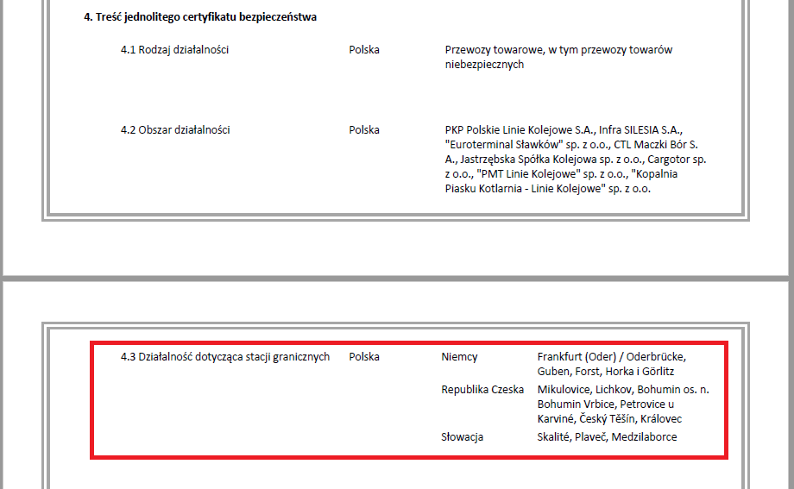
Přeshraniční dopravci (s omezenými úseky PDD)
Příklad obsahu jednotného osvědčení o bezpečnosti:

Slide 24
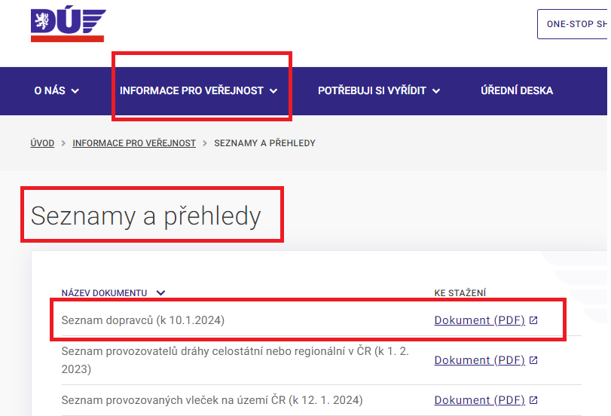
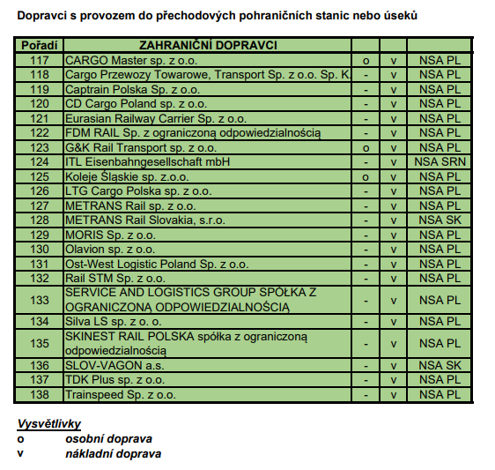
Přeshraniční dopravci (s omezenými úseky PDD)
Zveřejněný seznam dopravců s provozem do přechodových stanic nebo úseků

Slide 25
Uzavření smlouvy
Uzavření smlouvy
  Vzor smlouvy je uveden v Prohlášení o dráze, kapitole 3.3
    Ing. Eva Kunešová
    Tel.: +420 702 195 692
    E-mail: KunesovaE@spravazeleznic.cz
Přístupy do informačních systémů
  Pověřený zaměstnanec dopravce zasílá požadavky prostřednictvím excelového formuláře do e-mailu ppdpristup@spravazeleznic.cz

Slide 26
Děkuji za pozornost
Připravované změny v legislativě
  Markéta Šlachtová
    Vedoucí oddělení
    Slachtova@spravazeleznic.cz
  Richard Těhník
    Odborný poradce
    TehnikR@spravazeleznic.cz
© Správa železniční dopravní cesty, státní organizace
Dlážděná 1003/7, 110 00 Praha 1
www.szdc.cz

